Slide 1

Выступление-презентация
Средство реализации современных целей дошкольного образования,
это- технология «Ситуация»
Воспитатель: Магеррамова С.А.

Slide 2

Каждое мгновение той работы, которая называется воспитанием, — это творение будущего и взгляд в будущее.
Сухомлинский В. А.

Slide 3
Современные цели дошкольного образования обозначены во ФГОС ДО от 01.01.2014 года
повышение социального статуса дошкольного образования;
обеспечение государством равенства для каждого ребенка в получении качественного образования;
обеспечение государственных гарантий уровня и качества дошкольного образования на основе единства обязательных требований к условиям реализации образовательных программ дошкольного образования, их структуре и результатам их освоения.
сохранение единства образовательного пространства РФ относительно уровня дошкольного образования.

Slide 4

Многие противоречия современной системы образования связаны с тем, что мы находимся на этапе перехода от школы объяснения, или, как теперь ее принято называть, «традиционной» школы, к школе развивающего обучения: по целям образования, которые сегодня научно обоснованы, социально значимы и нормативно закреплены Федеральным законом «Об образовании в Российской Федерации», каждая школа должна стать школой развивающего обучения.

Slide 5
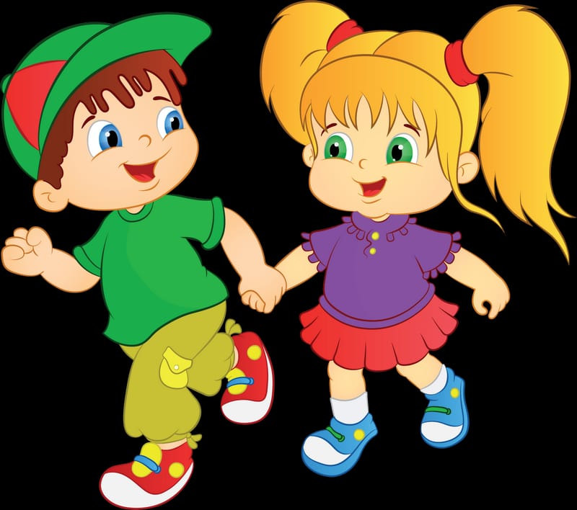
Термин «развивающее обучение» был введён В. В. Давыдовым для обозначения ограниченного круга явлений, но довольно скоро термин вошёл в массовую педагогическую практику.
Понятие «развивающее обучение» основано на теории культурно-исторической психологии Л.С. Выготского и психологической теории деятельности А.Н. Леонтьева.

Slide 6

Концепция теории развивающего обучения заключается в следующем:
- ребенок дошкольного возраста, как самостоятельный субъект способен овладеть многими теоретическими понятиями, поэтому необходимо активизировать его умственное развитие через содержание образовательного материала, который поможет ему взаимодействовать с окружающей средой.

Slide 7
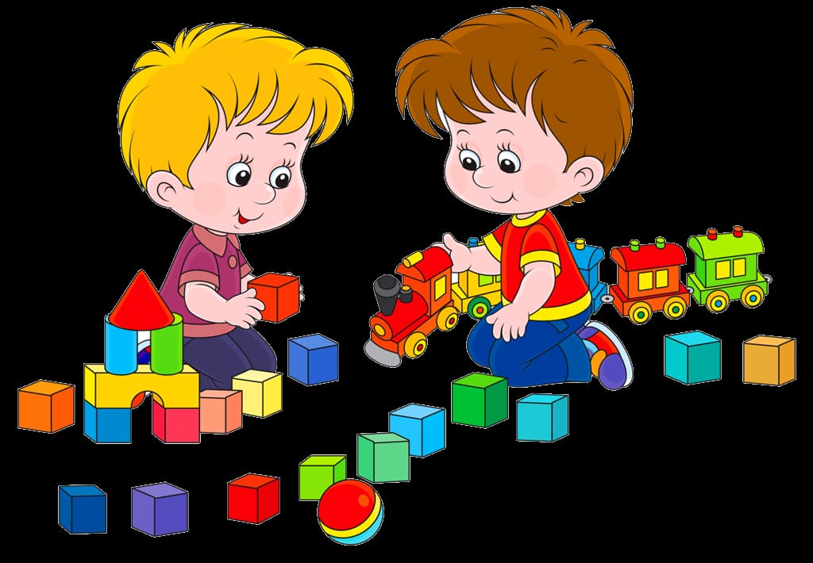
Такое взаимодействие реализуется через решение определенных задач:
1.Обучение деятельности дошкольника – способности ставить цели, умению организовывать свою деятельность для достижения целей, оценивать результаты выполненных действий.
2.Формирование таких личностных качеств как ум, чувства, воля, нравственные качеств, эмоции и др.
3.Формирование целостной картины мира, которая будет адекватна современным знаниям и уровню образовательной программы.

Slide 8

Развивающее обучение - это активно-деятельностный способ обучения, который заменил объяснительно-иллюстративный. При развивающем обучении можно увидеть личность в ребенке, личность ребенка в себе.

Slide 9
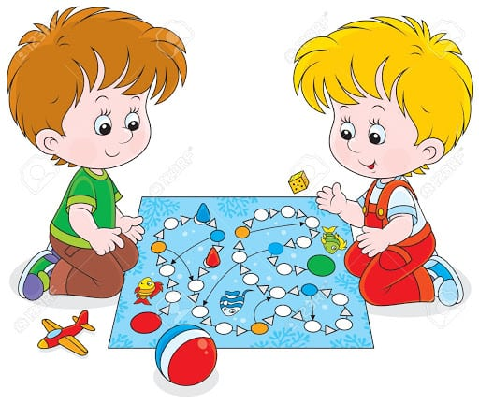
Принципы, лежащие в основе технологии развивающего обучения:
вне деятельности нет развития;
знание детьми их собственных возможностей и результатов учения есть обязательные условия их дальнейшего психического развития;
ребенок становится субъектом учебной деятельности лишь на основе таких личностных самообразований, как активность, самостоятельность и общение.

Slide 10
Условия достижения
Организация учебного пространства на основе ведущих понятий теории развивающего обучения «учебная деятельность и её субъект»; Построение образовательного пространства как пространства ориентировочной деятельности ребенка за счет движения от замысла – к опробованию – достраиванию – к решению – к действию;
Создание условий для индивидуализации обучения через предоставление воспитанникам возможности свободного выбора способов и средств для решения самостоятельно поставленных перед собой учебных задач, выбора «пространства» деятельности;
Активное использование в педагогической практике интерактивных технологий: методов продуктивного диалога и проектной деятельности, информационных компьютерных технологий;
Освоение новой педагогической позиции «педагогического менеджера»;
Использование в образовательном процессе различных источников информации, в том числе учебников разных авторов, создание собственных методических средств, позволяющих организовать продуктивную индивидуальную и самостоятельную деятельность воспитанников;
Слияние учебной и внеурочной деятельности.

Slide 11

Технология «Ситуация» – новый педагогический
инструмент, который позволяет поэтапно и
последовательно формировать у дошкольников
опыт выполнения универсальных действий,
лежащих в основе механизмов саморазвития
личности.

Slide 12

Реализация технологии «Ситуация» обеспечивает построение развивающего образовательного пространства в соответствии с целевыми ориентирами, обозначенными ФГОС ДО:
‒ способствует формированию положительной мотивации к деятельности с акцентом на познавательную;
‒ создает благоприятные условия для развития познавательной сферы личности через формирование умения обсуждать, действовать, исследовать, переделывать, вычленять причины, осмысливать полученную информацию и практически применять в жизни; готовности к саморазвитию и успешной самореализации;
‒ содействует социализации воспитанников, посредством организации коммуникативной деятельности;
‒ позволяет целенаправленно, в системе формировать у дошкольников предпосылки учебной деятель­ности;
‒ содействует развитию возможных достижений воспитанника исходя из полного раскрытия и реализации его неповторимого специфического возрастного потенциала.

Slide 13

Сравнивая систему традиционного обучения и систему развивающего обучения, Л. Г. Петерсон выражает результаты анализа в виде такой таблицы
Система наглядного обучения | Система развивающего обучения
Принцип наглядности | Принцип деятельности
Принцип доступности | Принцип непрерывности
Принцип научности | Принцип целостного представления о мире
Принцип преемственности | Принцип минимакса
Принцип системности | Принцип психологической комфортности
Принцип сознательного усвоения знаний | Принцип вариативности
 | Принцип творчества

Slide 14

Принцип деятельности заключается в том, что формирование личности воспитанника и продвижение его в развитии осуществляются не тогда, когда он воспринимает готовое знание, а в процессе его собственной деятельности, направленной на «открытие» им нового знания.
Принцип непрерывности означает такую организацию обучения, когда результат деятельности на каждом предыдущем этапе обеспечивает начало следующего этапа. Непрерывность процесса обеспечивается инвариантностью технологии, а также преемственностью между всеми ступенями обучения содержанию и методиками.
Принцип целостного представления о мире означает, что у воспитанника должно быть сформировано обобщенное целостное представление о мире (природе — обществе — самом себе), о роли и месте каждой науки в системе наук.
Принцип минимакса заключается в том, что программа предлагает каждому обучающемуся содержание образования на максимальном (творческом) уровне и обеспечивает его усвоение на уровне социально безопасного минимума (государственного стандарта знаний).
Принцип психологической комфортности предполагает снятие стрессообразующих факторов учебного процесса, создание на занятиях доброжелательной атмосферы, ориентированной на реализацию идей педагогики сотрудничества.
Принцип вариативности предполагает развитие у воспитанников вариативного мышления, т.е. понимания возможности различных вариантов решения проблемы,

Slide 15
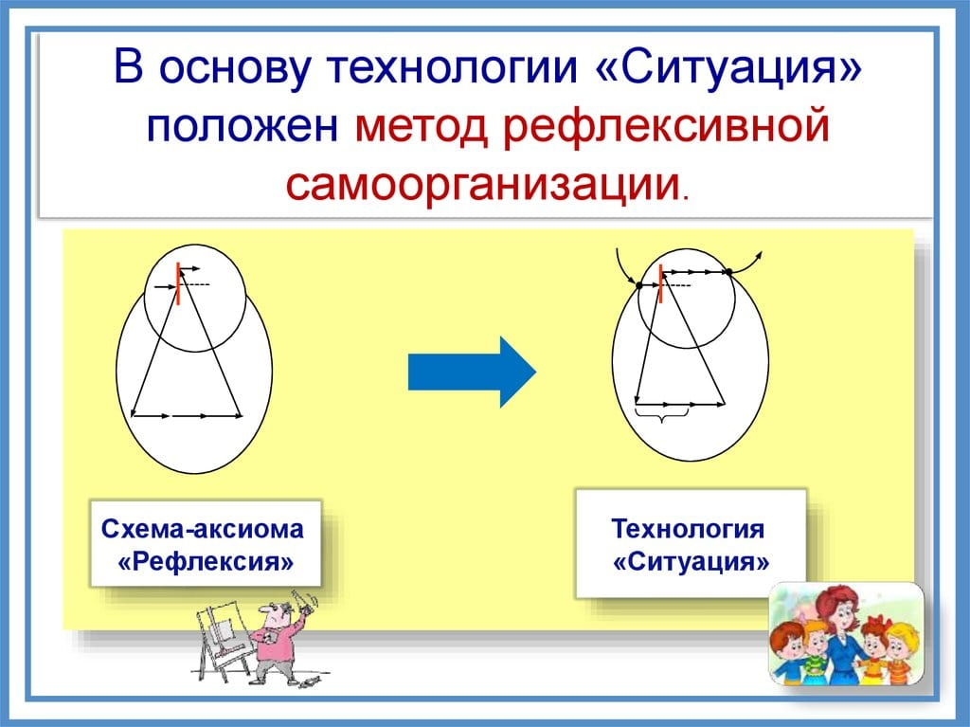

Slide 16
В основу данной технологии положен метод рефлексивной самоорганизации, благодаря которому дети приобретают первичный опыт выполнения действий по преодолению затруднений.
Целостная структура данной технологии включает в себя шесть последовательных шагов (этапов):
- введение в ситуацию
актуализация,
затруднение в ситуации,
открытие детьми нового знания (способа действия), включение нового знания (способа действия) в систему знаний и умений ребенка
осмысление (итог).

Slide 17

Введение в ситуацию
Создание условий для возникновения у детей внутренней потребности включения в деятельность (постановка «детской цели»).
Актуализация знаний и умений
Организация познавательной деятельности, в которой целенаправленно актуализируются мыслительные операции, а также знания и опыт детей, необходимые им для «открытия» нового знания.

Slide 18

Затруднение в ситуации
• Создание ситуации затруднения в индивидуальной деятельности.
• Фиксация затруднения и выявление его причины.
«Открытие» нового знания
• Вовлечение детей в процесс самостоятельного решения вопросов проблемного характера, поиска и открытия новых знаний, формирование опыта успешного преодоления трудностей через выявление и устранение их причин.
• Фиксация нового знания в речи и знаково.
• Создание ситуации успеха.

Slide 19

Включение нового знания в систему знаний
• Выполнение задания на новый способ действия с проговариванием вслух алгоритма, свойства.
• Самостоятельная проверка по эталону (образцу).
• Индивидуальные затруднения в играх.
• Выполнение заданий, в которых новый способ действий связывается с ранее изученным.
• Ситуация успеха в совместной деятельности.
Осмысление
• Фиксирование детьми достижения
«детской» цели.
• Проговаривание воспитателем или самими детьми условий, которые позволили добиться этой цели.

Slide 20

Ребёнок
«Открыватель»
окружающего мира, самого
себя как личности и других людей в этом мире
Активный «Деятель»

Slide 21

При этом взрослый выступает в роли организатора или помощника
Организатор
Моделирует образовательные
ситуации;
Отбирает способы и средства;
Создает развивающую
образовательную среду;
Организует процесс детских
«открытий».
Помощник
Создает доброжелательную,
психологически комфортную среду;
Отвечает на вопросы детей;
Внимательно наблюдает за их состоянием и
настроением;
Помогает тем, кому это необходимо,
вдохновляет, замечает и фиксирует успехи
каждого ребенка.

Slide 22

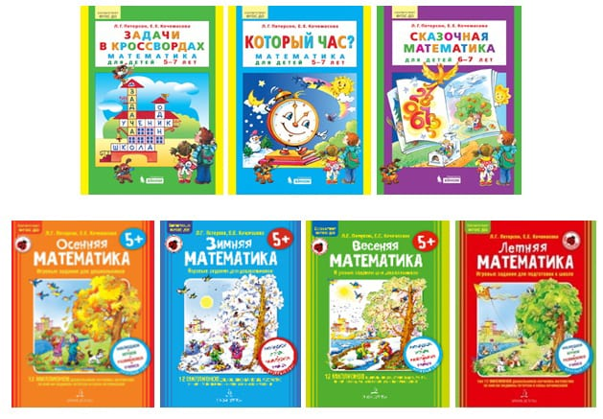
Наши помощники в работе

Slide 23

Обучать — значит вдвойне учиться.
Ж. Жубер

